Slide 1
Seitenkanalangriffe & Hardware Security Modules
Mick Dahlhaus und Daniel Bachmann
19.01.2022

Slide 2
Aufteilung
Aufteilung des Vortrags:
Teil 1 - Seitenkanalangriffe
Teil 2 - Hardware Security Modules

Slide 3
Inhaltsverzeichnis
Teil 1
- Seitenkanalangriffe
- Passive Angriffe
- Aktive Angriffe

Slide 4
Seitenkanalangriffe
Was sind Seitenkanalangriffe ?
Ein Werkzeug der Kryptanalyse.
Ein Angriff, der nicht auf das kryptographische Verfahren selbst abzielt, sondern auf dessen physische Implementierung.

Slide 5
Inhaltsverzeichnis
Teil 1
- Seitenkanalangriffe
- Passive Angriffe
- Aktive Angriffe

Slide 6
Passive Angriffe
Was ist ein passiver Angriff ?
Ein passiver Angriff:
Stört den Ablauf des Verfahrens nicht.
Kombiniert (meist) Informationen aus Analyse und Ablauf.
Kann gut zum Abhören genutzt werden.

Slide 7
Inhaltsverzeichnis
Teil 1
- Seitenkanalangriffe
Passive Angriffe
1) SPA
2) DPA
3) Sound Analysis
4) Timing Attack
5) Van-Eck-Phreaking
6) Shared Memory
7) Bug Attack
- Aktive Angriffe

Slide 8
Passive Angriffe SPA
Was ist eine Simple Power Analysis ?
Analyse des Energieverbrauches.
Beispiel an Square-and-multiply bei RSA:
m = c^{d} mod n
Exponent d wird als Binärzahl interpretiert.
1 = Square-and-multiply
0 = Square

Slide 9
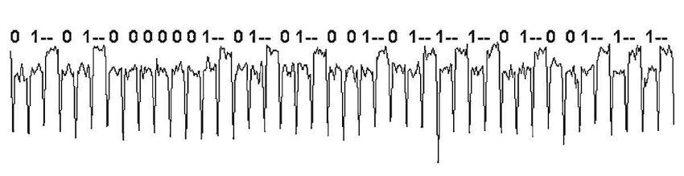


Passive Angriffe SPA
Unterschied im Powerpeek
Square Operation
Multiply Operation

Slide 10
Inhaltsverzeichnis
Teil 1
- Seitenkanalangriffe
Passive Angriffe
1) SPA
2) DPA
3) Sound Analysis
4) Timing Attack
5) Van-Eck-Phreaking
6) Shared Memory
7) Bug Attack
- Aktive Angriffe

Slide 11
Passive Angriffe DPA
Was ist eine Differential Power Analysis?
Ähnlich der SPA in der Vorgehensweise aber:
- Mehrere Schritte des Verfahrens.
- Analyse des Energieverbrauchs als Datensatz.
- Ermöglicht Fehlerkorrektur & Signalverarbeitung.
- Ist „robuster“ im Bezug auf die zu verarbeiteten Daten.

Slide 12
Inhaltsverzeichnis
Teil 1
- Seitenkanalangriffe
Passive Angriffe
1) SPA
2) DPA
3) Sound Analysis
4) Timing Attack
5) Van-Eck-Phreaking
6) Shared Memory
7) Bug Attack
- Aktive Angriffe

Slide 13
Passive Angriffe Sound Analysis
Was ist eine Sound Analysis?
Die Quelle der Information ist hier:
- Spulenfiepen einzelner Komponenten.
- Vibration von Bauelementen.
Wird in Kombination mit einer SPA oder DPA genutzt.
Aber auch triviale Quellen:
- Tastaturklicken
- Druckergeräusche

Slide 14
Inhaltsverzeichnis
Teil 1
- Seitenkanalangriffe
Passive Angriffe
1) SPA
2) DPA
3) Sound Analysis
4) Timing Attack
5) Van-Eck-Phreaking
6) Shared Memory
7) Bug Attack
- Aktive Angriffe

Slide 15
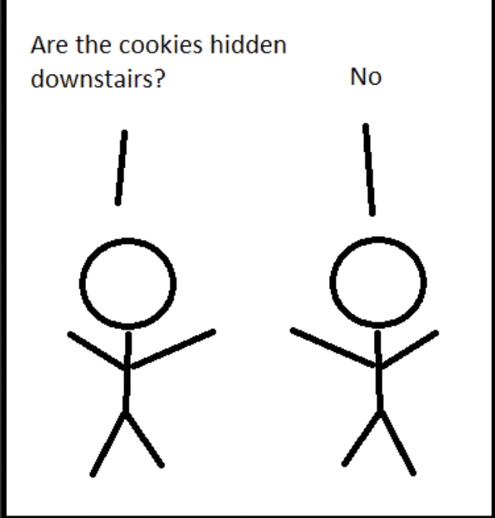
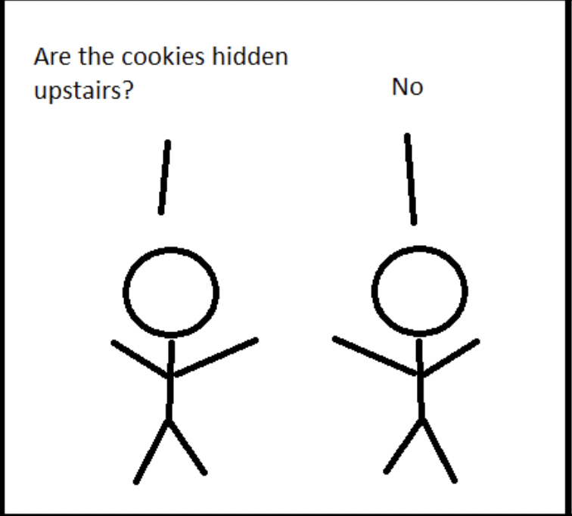
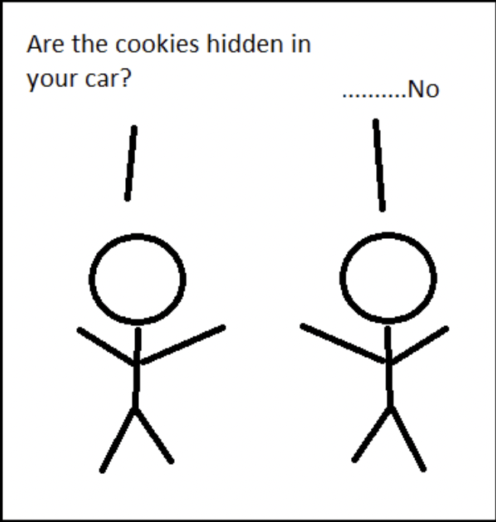
Passive Angriffe Timing Attack
Was ist eine Timing Attack?
Unterschiedliche Operationen brauchen unterschiedliche Mengen an Zeit.

Slide 16
Inhaltsverzeichnis
Teil 1
- Seitenkanalangriffe
Passive Angriffe
1) SPA
2) DPA
3) Sound Analysis
4) Timing Attack
5) Van-Eck-Phreaking
6) Shared Memory
7) Bug Attack
- Aktive Angriffe

Slide 17
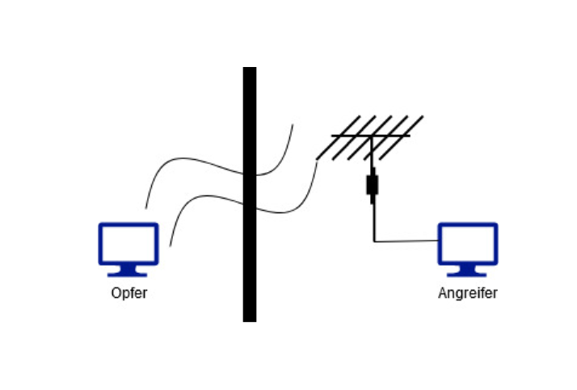
Passive Angriffe Van-Eck-Phreaking
Was ist Van-Eck-Phreaking ?
Auch bekannt unter dem Namen Tempest.
Elektromagnetische Strahlung nach 100 m immer noch messbar.
Angreifbar:
- Ungeschützte Datenleitungen und Videosignale (HDMI, DVI etc.).
- Stromschwankungen auch analysierbar mittels SPA oder DPA.
- Direkt unverschlüsselt am Endgerät mitlesen.

Slide 18
Inhaltsverzeichnis
Teil 1
- Seitenkanalangriffe
Passive Angriffe
1) SPA
2) DPA
3) Sound Analysis
4) Timing Attack
5) Van-Eck-Phreaking
6) Shared Memory
7) Bug Attack
- Aktive Angriffe

Slide 19

Passive Angriffe Shared Memory Attack
Was ist eine Shared Memory Attack?
Mehrere Prozesse teilen sich dieselben Speicherregister, Blöcke oder Cache.
Benutzter Speicher von einem Prozess kann also Rückschlüsse auf den anderen ermöglichen.
Ein Beispiel dafür ist:
Sicherheitslücke aus 2018
Nutzt:
spekulative Ausführung
&
Out-of-order execution

Slide 20
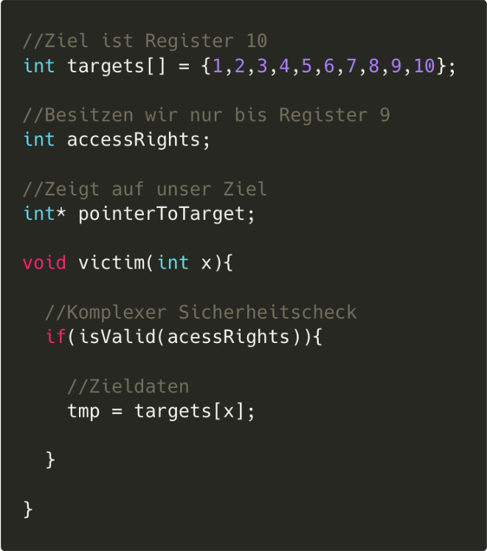
Passive Angriffe Shared Memory Attack
Spectre als Beispiel
Konditionierung des Prozessors.
x wird hochgezählt.
x erreicht unser Zielregister.
Prozessor lädt gutmütig Register 10 vor.
Securitycheck schlägt fehl.
Selbst wenn der Prozessor das Out-of-order Ergebnis verwirft bleibt aufgrund der Datenremanenz Information über das Zielregister vorhanden.

Slide 21
Inhaltsverzeichnis
Teil 1
- Seitenkanalangriffe
Passive Angriffe
1) SPA
2) DPA
3) Sound Analysis
4) Timing Attack
5) Van-Eck-Phreaking
6) Shared Memory
7) Bug Attack
- Aktive Angriffe

Slide 22

Passive Angriffe Bug Attack
Was ist eine Bug Attack?
Eine einzelne falsche Berechnung kann den Schlüssel preisgeben.
Bug Attacks nutzen vorhandene Fehlimplementierungen von berechnenden Befehlen aus.
Divisionen und Multiplikationen als Ziel aufgrund deren Optimierung.
Meist wird hierbei eine Chosen Cipher Text Attacke angewendet um den Bug auszunutzen.
Mehr Info:
https://citeseerx.ist.psu.edu/viewdoc/download?doi=10.1.1.192.5629&rep=rep1&type=pdf

Slide 23
Inhaltsverzeichnis
Teil 1
- Seitenkanalangriffe
- Passive Angriffe
- Aktive Angriffe

Slide 24
Aktive Angriffe
Was ist ein aktiver Angriff ?
Ein aktiver Angriff:
Stört den Ablauf des Verfahrens.
Kann das Gerät beschädigen.
Benutzt (meist) zusätzliche Werkzeuge.

Slide 25
Inhaltsverzeichnis
Teil 1
- Seitenkanalangriffe
- Passive Angriffe
- Aktive Angriffe
1) DFA
2) EMFI
3) Cold Boot Attack

Slide 26
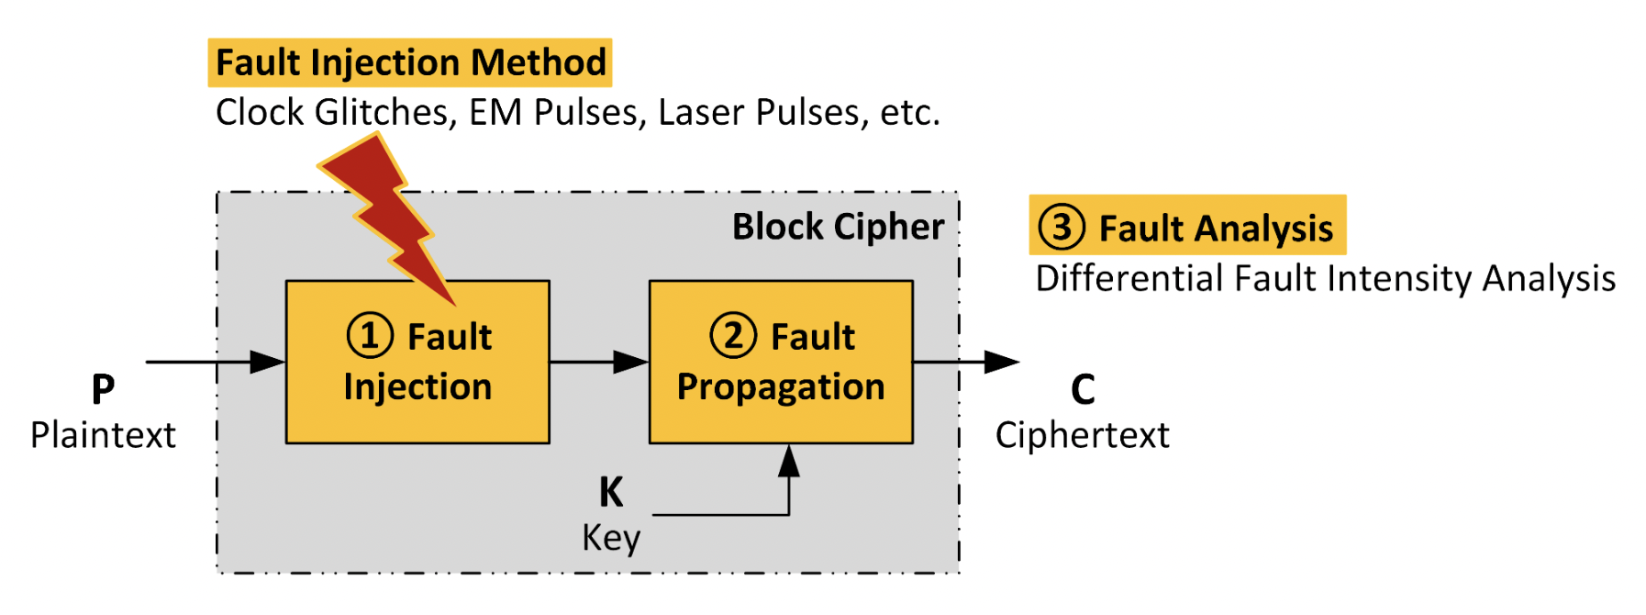
Aktive Angriffe DFA
Was ist eine Differential Fault Analysis?
Hierbei provoziert man Fehlverhalten von außen.
Es werden dann 2 Ciphertexte (mit selbem Cleartext) generiert.
Ciphertext A = Mit normalem Ablauf des Verfahrens
Ciphertext B = Mit gestörtem Ablauf des Verfahrens
Vergleichen von A und B ermöglicht Rückschluss auf Schlüssel.

Slide 27
Inhaltsverzeichnis
Teil 1
- Seitenkanalangriffe
- Passive Angriffe
Aktive Angriffe
1) DFA
2) EMFI
3) Cold Boot Attack

Slide 28
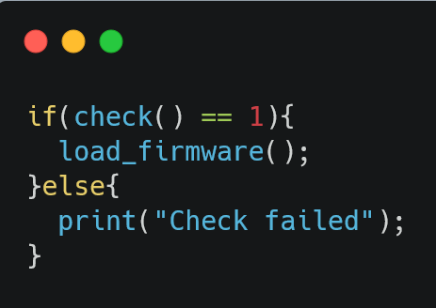
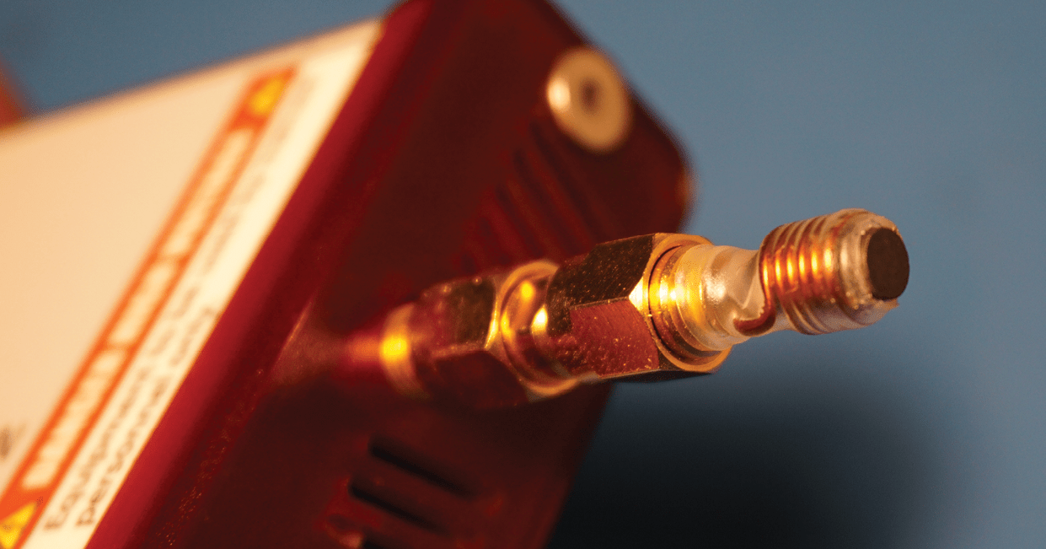

Aktive Angriffe EMFI
Was ist eine
Electromagnetic Fault Injection?
Hierbei wird ein starker elektromagnetischer Impuls verwendet.
Ziel:
- Bitflips in Registern
- Überspringen von Befehlen

Slide 29
Inhaltsverzeichnis
Teil 1
- Seitenkanalangriffe
- Passive Angriffe
Aktive Angriffe
1) DFA
2) EMFI
3) Cold Boot Attack

Slide 30
Aktive Angriffe Cold Boot Attack
Was ist eine Cold Boot Attack?
Hierbei wird die Datenremanenz ausgenutzt.
Kühlung verstärkt diesen Effekt.
Die Speicher ausbauen und auslesen.
Mit diesen Daten sind Rückschlüsse auf den Schlüssel möglich.

Slide 31
Seitenkanalangriffe
Ende Teil 1
Gibt es noch Fragen ?

Slide 32
Hardware Security Modules

Slide 33
Inhaltsverzeichnis
Teil 2
Hardware Security Modules
Einleitung
Was ist ein HSM?
Funktionen
Geschichte
Formen
Physikalische Sicherheit
Standards
Anwendungsbereiche

Slide 34
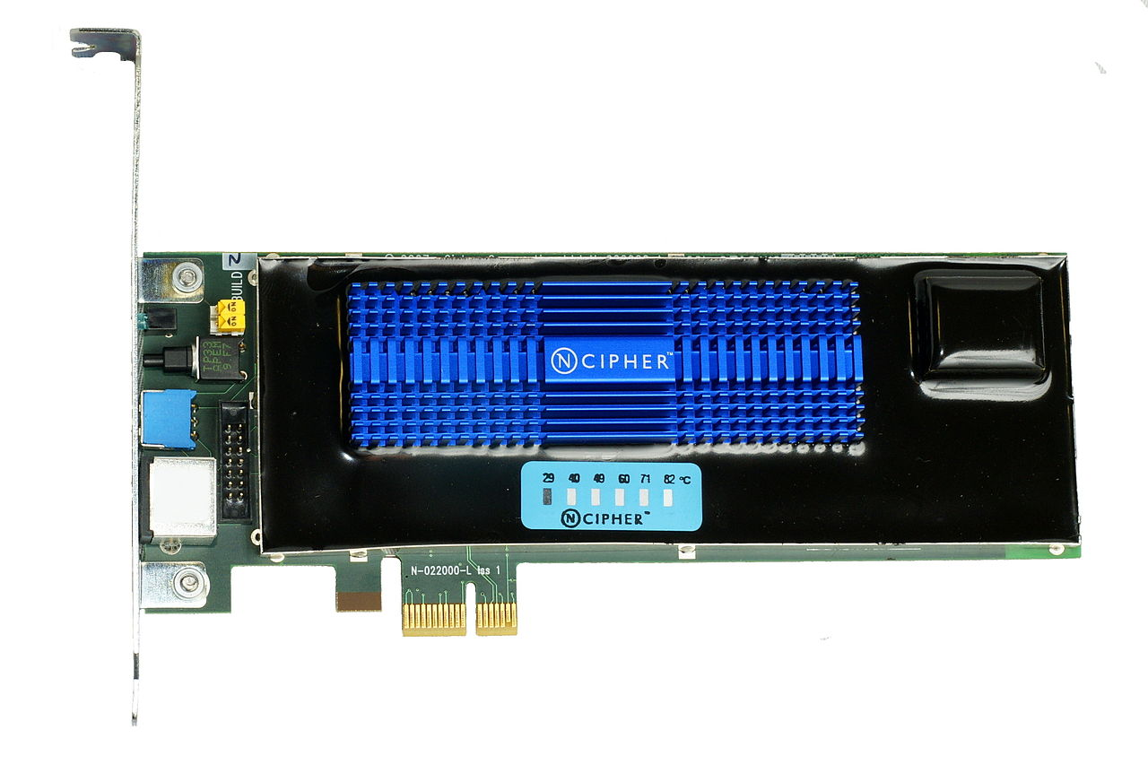
Einleitung Was ist ein Hardware Security Module?
Deutsch: Hardware Sicherheitsmodul (HSM)
Kryptographische Operationen in einer sicheren und effizienten Umgebung
Erstellung und Verwaltung von Schlüsseln

Slide 35
Inhaltsverzeichnis
Teil 2
Hardware Security Modules
Einleitung
Was ist ein HSM?
Funktionen
Geschichte
Formen
Physikalische Sicherheit
Standards
Anwendungsbereiche

Slide 36
Einleitung Funktionen
Symmetrische & asymmetrische Ver- & Entschlüsselung
Digitale Signaturen
Hashfunktionen
Generierung von echten Zufallszahlen
True Random Number Generator (TRNG)
Generierung von Pseudozufallszahlen
Pseudo-Random Number Generator (PRNG)

Slide 37
Inhaltsverzeichnis
Teil 2
Hardware Security Modules
Einleitung
Was ist ein HSM?
Funktionen
Geschichte
Formen
Physikalische Sicherheit
Standards
Anwendungsbereiche

Slide 38
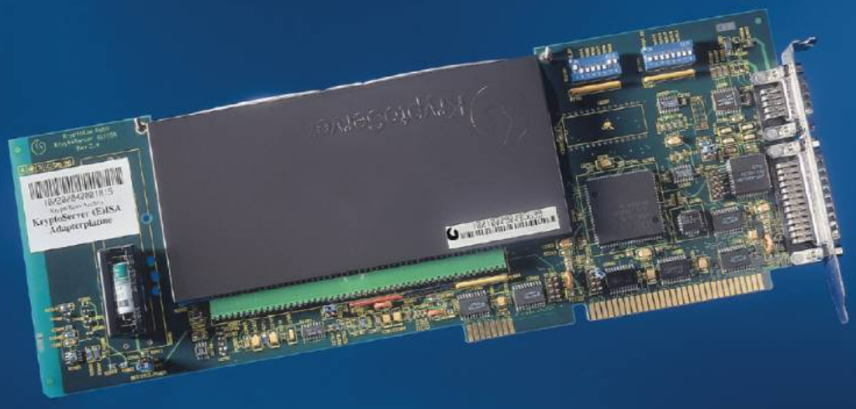
Einleitung Geschichte
Erstes HSM 1989 von IBM für militärische Zwecke entwickelt
Anschließend vor allem im Bereich ATMs (Automated Teller Machines) genutzt
Heutzutage gibt es viele weitere Anwendungsbereiche

Slide 39
Inhaltsverzeichnis
Teil 2
Hardware Security Modules
Einleitung
Was ist ein HSM?
Funktionen
Geschichte
Formen
Physikalische Sicherheit
Standards
Anwendungsbereiche

Slide 40
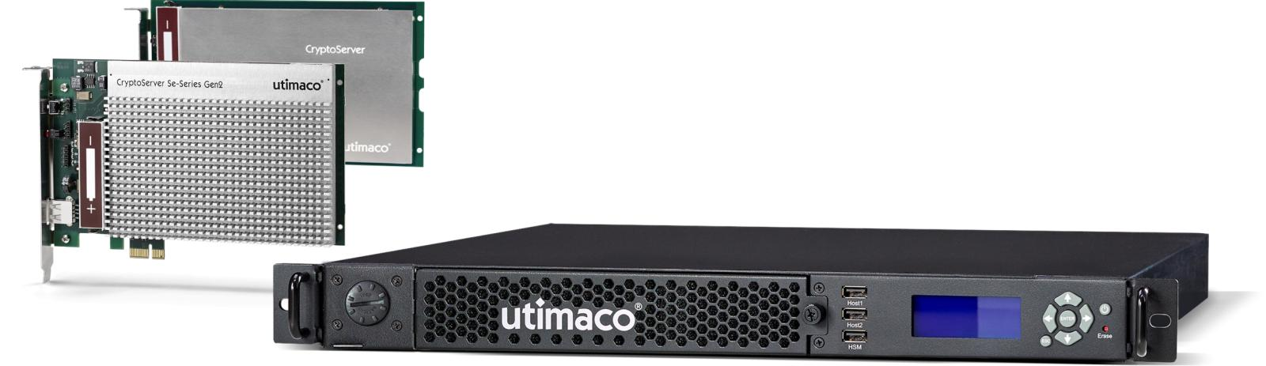
Einleitung Formen
PCIe Karte (Peripheral Component Interconnect Express)
Integration in eigene Rechner/Server
Netzwerk Applikation inkl. Server

Slide 41
Inhaltsverzeichnis
Teil 2
Hardware Security Modules
Einleitung
Physikalische Sicherheit
Power Analysis & Timing Attack
Cold Boot Attack
Physischer Angriff
Standards
Anwendungsbereiche

Slide 42
Physikalische Sicherheit Power Analysis
1. Maßnahme
Erhöhter Energieverbrauch -> Stromspitzen treten auf
Kondensatoren im HSM fangen die Stromspitzen ab
Erhöhter Energieverbrauch ist nach außen nicht mehr sichtbar

Slide 43
Physikalische Sicherheit Power Analysis & Timing Attack
2. Maßnahme
Kryptographische Operationen verbrauchen immer gleich viel Rechenzeit & Energie
Bsp. RSA: Falls nur eine „square“ Berechnung gemacht wird
Zusätzliche „Dummy“ Berechnungen
„Square“ verbraucht genau so viel Zeit & Energie wie „square and multiply“
Keine Rückschlüsse auf Eingaben oder verwendete Schlüssel möglich
Schützt auch vor Sound Analysis

Slide 44
Physikalische Sicherheit Power Analysis & Timing Attack
Ohne Schutzmaßnahme
Square
Multiply
„Square“
„Square and Multiply“

Slide 45
Physikalische Sicherheit Power Analysis & Timing Attack
Mit Schutzmaßnahme
Square
Dummy
Square
Multiply
„Square“
„Square and Multiply“
1--
1--
1--
1--
1--
1--
1--

Slide 46
Inhaltsverzeichnis
Teil 2
Hardware Security Modules
Einleitung
Physikalische Sicherheit
Power Analysis & Timing Attack
Cold Boot Attack
Physischer Angriff
Standards
Anwendungsbereiche

Slide 47
Physikalische Sicherheit Cold Boot Attack
Temperatur des HSMs wird durchgehend gemessen
Fällt die Temperatur unter einen bestimmten Wert, kommt es zur Nullstellung (engl. „Zeroisation“)
Löschen von sensiblen Parametern (z.B. Schlüssel) aus einem kryptographischen Modul
Zusätzlich physischer Angriff benötigt
Ähnliche Mechanismen gegen DFA (Differential Fault Analysis)

Slide 48
Inhaltsverzeichnis
Teil 2
Hardware Security Modules
Einleitung
Physikalische Sicherheit
Power Analysis & Timing Attack
Cold Boot Attack
Physischer Angriff
Standards
Anwendungsbereiche

Slide 49
Physikalische Sicherheit Physischer Angriff
Angriff:
Angreifer bekommt einzelne Hardwarekomponenten des HSMs in die Hände
Wie? Nutzung spezieller Werkzeuge oder Säuren
Warum? Auswertung der Komponenten

Slide 50
Physikalische Sicherheit Physischer Zugang
1. Maßnahme
Siegel auf dem Deckel eines HSMs
Bei physischem Zugang wird das Siegel automatisch zerstört
Angriff ist sichtbar und nachweisbar
2. Maßnahme
Platine wird mit einer Vergussmasse aus Harz geschützt
Bei Entfernung des Harz wird die Platine wahrscheinlich zerstört

Slide 51
Physikalische Sicherheit Physischer Zugang
3. Maßnahme
Platine wird mit einem Metallkörper geschützt, der die einzelnen Komponenten des HSMs verdeckt
Kombination mit einem…
…Schalter: Bemerkt die Entfernung des Metallkörpers
…Lichtsensor: Bemerkt, ob Licht an die Platine kommt
Nullstellung, sobald eines der Ereignisse eintritt

Slide 52
Physikalische Sicherheit Physischer Zugang
4. Maßnahme
HSM wird mit einer Sensorfolie aus verschränkten Leiterbahnen ummantelt
Sobald eine Leiterbahn durchtrennt wird -> Nullstellung

Slide 53
Kosten HSMs
4000€ bis zu 27000€ je nach Performance
Durchschnitt: 15500€
Fortgeschrittenere Modelle fangen bei 9000€ an
HSMaaS (HSM as a Service)

Slide 54
Inhaltsverzeichnis
Teil 2
Hardware Security Modules
Einleitung
Physikalische Sicherheit
Standards
FIPS
Anwendungsbereiche

Slide 55
Standards
FIPS 140 – 2 (Federal Information Processing Standards)
NIST (National Institute of Standards and Technology)
4 Level mit ansteigenden Anforderungen
Common Criteria und PCI HSM (Payment Card Industry)
Neben physikalischer Sicherheit auch sichere Infrastruktur
Authentifizierung, Identifizierung, Rechte, etc.
Schutz der Serverräume
Verschlüsselte Kommunikation
Etc.

Slide 56
Inhaltsverzeichnis
Teil 2
Hardware Security Modules
Einleitung
Physikalische Sicherheit
Standards
FIPS
Anwendungsbereiche

Slide 57
Standards FIPS
Level erfordern Erfüllung aller Level darunter
Level 1:
Mindestens ein korrekt implementierter kryptographischer Algorithmus
Level 2:
Physikalische Angriffe müssen nachweisbar sein
Rollenbasierte Authentifizierung der Nutzer

Slide 58
Standards FIPS
Level 3:
Schutz/Widerstand gegen Angriffe
Erkennung und Reaktion auf Angriffe
Identifizierung der Nutzer
Level 4:
Schutz-Ummantelung des gesamten Moduls, die Angriffe erkennt und darauf reagiert
Schutz vor Spannungen und Temperaturen außerhalb des normalen Betriebs (auch Angriffe)
Nutzung in ungesicherter Umgebung
Standard HSMs -> Level 3, fortgeschrittene Modelle -> Level 4

Slide 59
Inhaltsverzeichnis
Teil 2
Hardware Security Modules
Einleitung
Physikalische Sicherheit
Standards
Anwendungsbereiche

Slide 60
Anwendungsbereiche
Banken
Kontrolle der PIN Eingabe (Geldautomaten, etc.)
Überprüfung von Kredit-/Debitkarten-Transaktionen durch Kontrolle der Sicherheitscodes
Zertifizierungsstellen (z.B. von X.509 Zertifikaten)
Generieren, Speichern und Verwalten von asymmetrischen Schlüsselpaaren

Slide 61

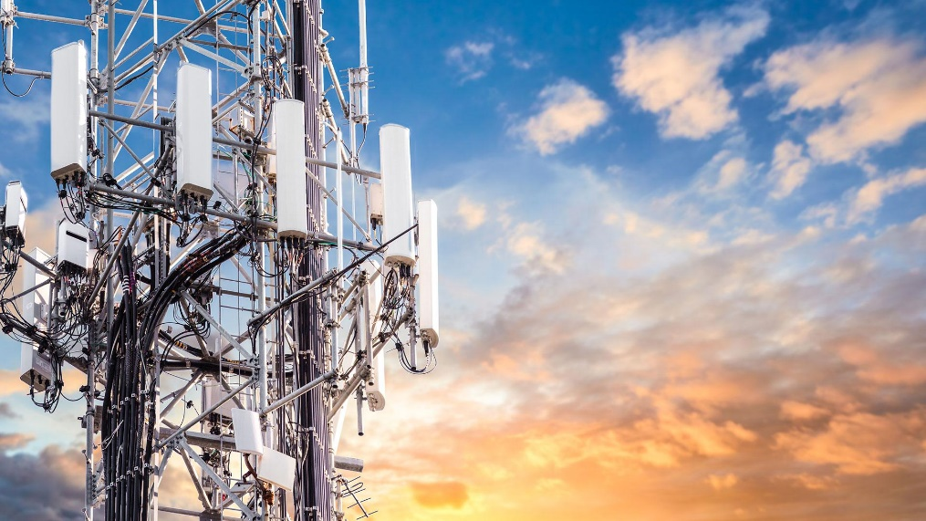


Anwendungsbereiche weitere Bereiche

Slide 62
Quellen für beide Teile
Wissen:
https://de.wikipedia.org/wiki/Seitenkanalattacke
https://github.com/phonchi/awesome-side-channel-attack#side-channel-attack https://circuitcellar.com/research-design-hub/electromagnetic-fault-injection/ https://de.wikipedia.org/wiki/Spectre_(Sicherheitsl%C3%BCcke) https://blog.f-secure.com/cold-boot-attacks/
https://www.nsideattacklogic.de/van-eck-phreaking-und-moegliche-schutzmassnahmen/ https://de.wikipedia.org/wiki/Kaltstartattacke https://de.wikipedia.org/wiki/Van-Eck-Phreaking https://www.heise.de/security/meldung/l-f-Hackerin-demonstiert-Van-Eck-Phreaking-trotz-HDMI-4123699.html http://www.cs.tau.ac.il/~tromer/acoustic/ https://www.bsi.bund.de/DE/Themen/Unternehmen-und-Organisationen/Informationen-und-Empfehlungen/Kryptografie/Seitenkanalresistenz/seitenkanalresistenz_node.html https://www.security-insider.de/was-ist-ein-hardware-sicherheitsmodul-hsm-a-727090/ https://nvlpubs.nist.gov/nistpubs/FIPS/NIST.FIPS.140-2.pdf https://application.wiley-vch.de/HSM_for_Dummies_html/page_1.html https://en.wikipedia.org/wiki/Hardware_security_module https://en.wikipedia.org/wiki/Zeroisation
https://ras51.informatik.uni-stuttgart.de/cosade19/cosade15/presentations/session6_b.pdf
https://store.newae.com/chipshouter-kit/
Comic und Grafiken:
https://www.simplethread.com/great-scott-timing-attack-demo/
https://anysilicon.com/side-channel-attacks-differential-power-analysis-dpa-simple-power-analysis-spa-works/
https://www.utimaco.com/de/loesungen/branchen
https://en.wikipedia.org/wiki/Hardware_security_module

Slide 63
Seitenkanalangriffe und Hardware Security Modules
Vielen Dank für eure Aufmerksamkeit
Gibt es noch Fragen ?

Slide 64
FH Aachen www.fh-aachen.de Mick Dahlhaus & Daniel Bachmann

